Slide 1
Franz Kafka: Einführung
5 vwo
Unterrichtsstunde 1/4

Slide 2
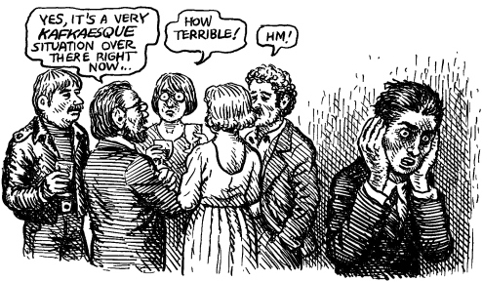
Franz Kafka
Kafkaesk
Notes:
Bron: https://oliverzingg.wordpress.com/2015/03/23/franz-kafka-eine-kafkaeske-personlichkeit/ (03-11-2019)

Slide 3
Leerdoelen
De leerling kan aan het einde van de les een korte beschrijving geven van Kafka’s leven.
De leerling kan aan de hand van de tekst Die Sorge des Hausvaters (1919) in het Nederlands uitleggen hoe het thema absurdisme aan bod komt.
De leerling begrijpt de beschrijving de absurde figuur in de tekst en kan dit door een tekening laten zien.

Slide 4
Internetrecherche
Zu zweit, 10 min.
Schaue dir diese Webseiten an: www.franzkafka.de https://www.kafka-prag.de/
Welche Texte hat Kafka geschrieben? (Mindestens 3!)
Welche Themen kommen oft vor?
Was fällt dir auf?
Notiere, welche Informationen du findest, wenn du auf Google.de nach den folgenden Begriffen suchst:
  Franz Kafka, Kafka Prag, kafkaesk, Kafka aktuell, Kafka Theater

Slide 5
Franz Kafka
1883-1924, 40 Jahre alt
Prag
Deutschsprachig
Assimilierte jüdische Familie

Slide 6
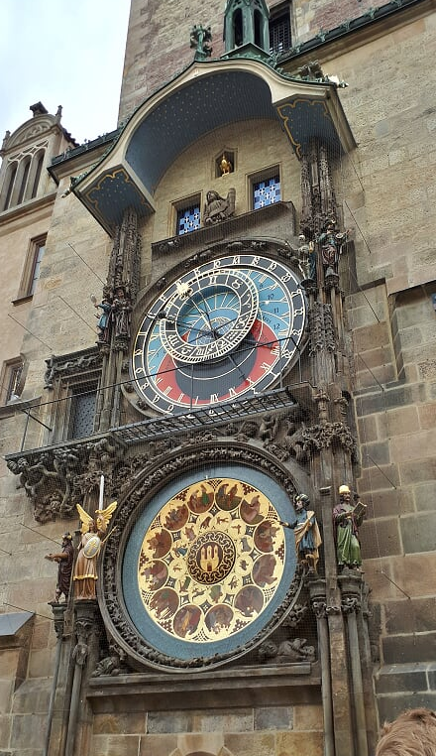
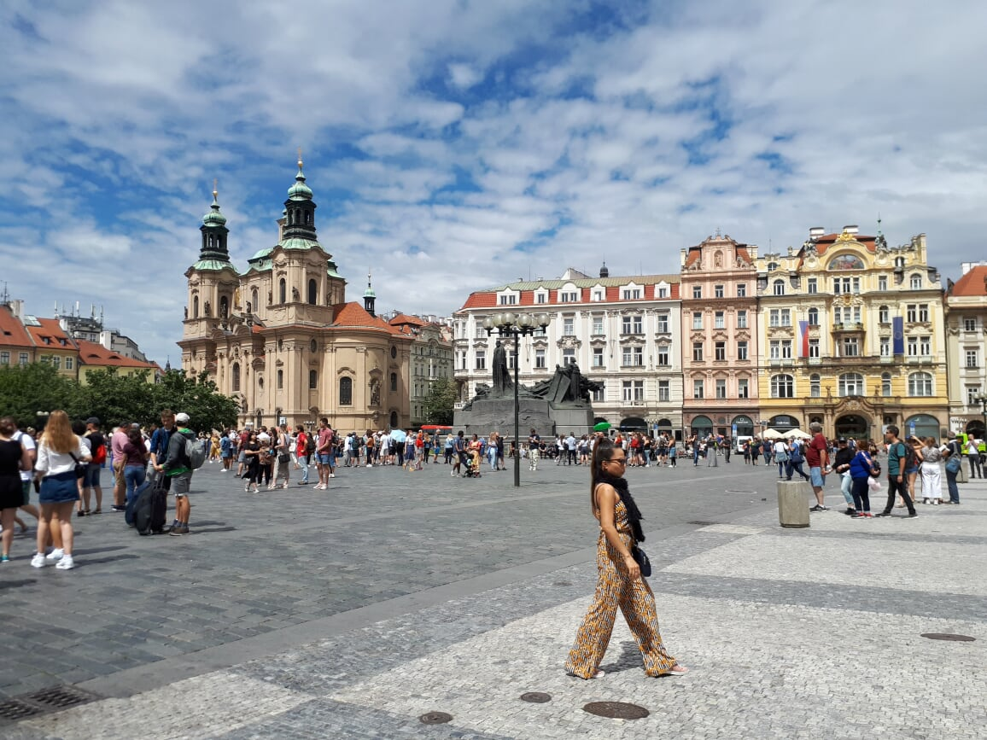
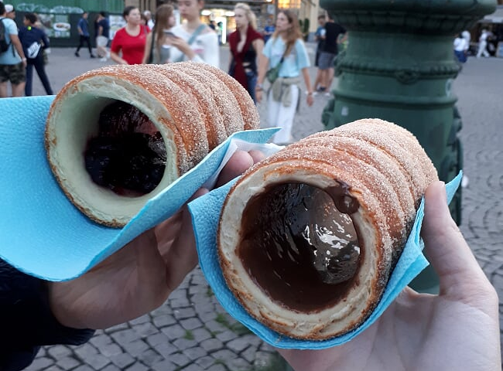
Prag
Notes:
Eigen foto’s

Slide 7
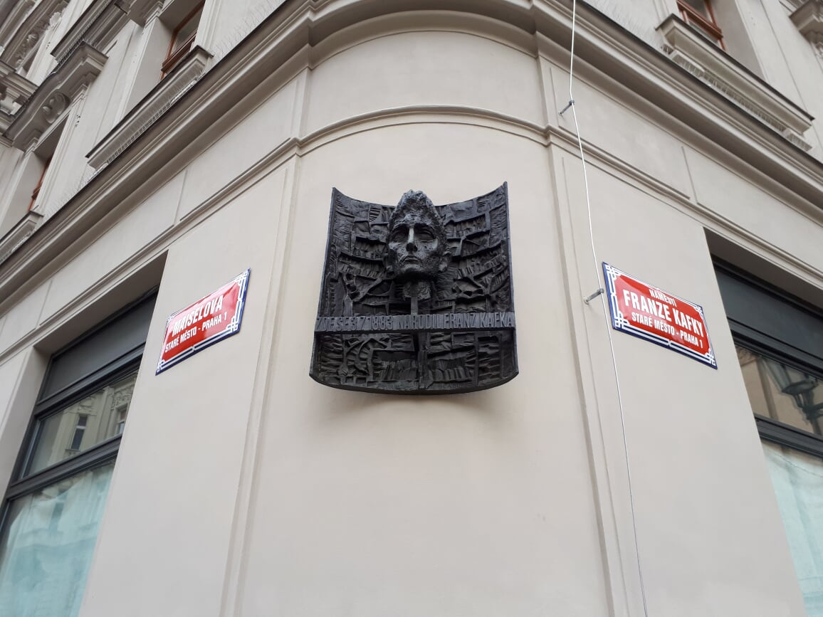
Notes:
Eigen foto

Slide 8
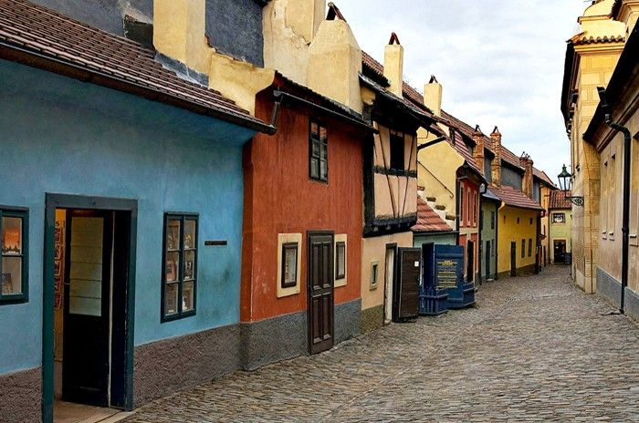
Notes:
Bron: https://www.pinterest.com/pin/412923859583824305/ (07-11-2019)

Slide 9
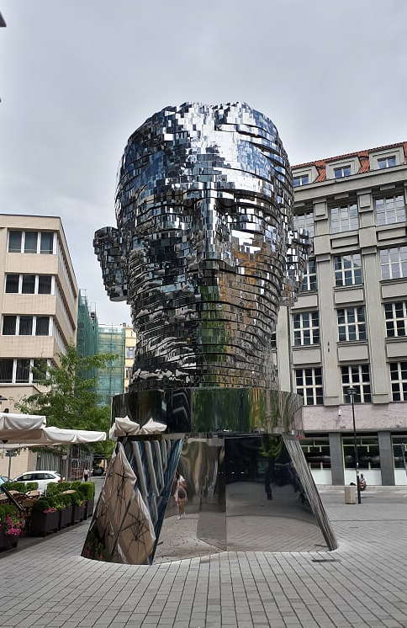
Notes:
Eigen foto

Slide 10
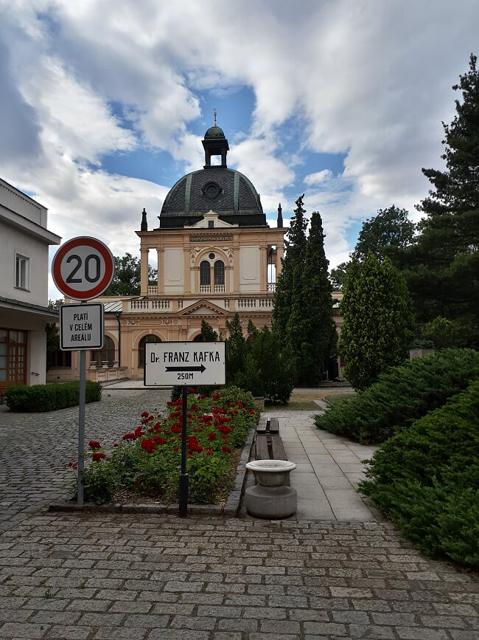
Notes:
Eigen foto

Slide 11
Die Sorge des Hausvaters
Siehe Arbeitsblätter!
Notes:
https://www.youtube.com/watch?v=EzU01rfVgSg

Slide 12
Evaluation
Wat interesseerde je?
Leerdoelen gehaald?
  De leerling kan aan het einde van de les een korte beschrijving geven van Kafka’s leven.
  De leerling kan aan de hand van de tekst Die Sorge des Hausvaters (1919) in het Nederlands uitleggen hoe het thema absurdisme aan bod komt.
  De leerling begrijpt de beschrijving de absurde figuur en kan dit door een tekening laten zien.

